Slide 1
ZAJÍMAVOSTI
Senička je nevelká obec s 349 byvateli a najdeme ji jižním směrem od města Litovel. Obec se rozkládá pod východními vrcholky Drahanské vrchoviny a v okrajové části oblasti nazývané Haná. Kolem jižního okraje obce protéká říčka Blata. První písemná zmínka o obci je z roku 1348, podle archeologických průzkumů bylo území dnešní obce osídleno již v pravěku. Významnou památkou v obci je kaple postavená v roce 1734. Nejstarší zachovanou budovou na území obce je bývalý vodní mlýn pocházející z roku 1896. Kolem východního okraje obce prochází trasa značené lokální cyklostezky. Dostupné autem po celý rok

Slide 2

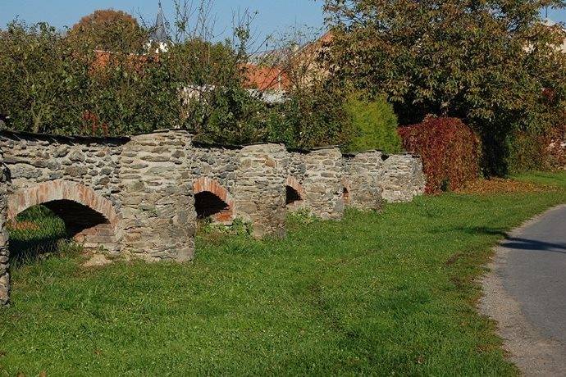
POVODŇOVÉ ZÍDKY
Zdá se to nemožné, ale je to tak. Obec Seničku na Litovelsku potkala v roce 1858, a hned na to v roce 1859, vždy 22. července, průtrž mračen, po které následovala ničivá povodeň. Máte možnost vidět technickou památku z tohoto období.
Protože na tento den připadá svátek patronky obce, svaté Magdalény, byly přírodní pohromy považovány za její trest obyvatelům za to, že na její svátek pracovali. Obyvatelé Seničky postavili zídky z lomového kamene, střídali pilíře a otevřené oblouky. Oblouky pak osadili dřevěnými vraty na pantech. Ta se při náporu vody nazdvihla a voda volně protekla. Dnes je k vidění jen část této stavby. Další zajímavá technická památka - vápencová pec - je poblíž asi 13 km vzdáleného Hvozdečka u Bouzova.

Slide 3
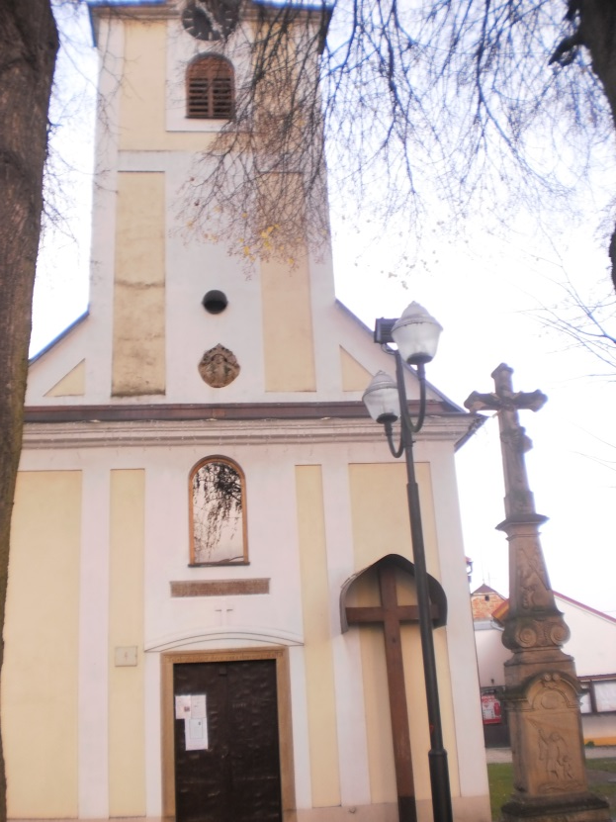
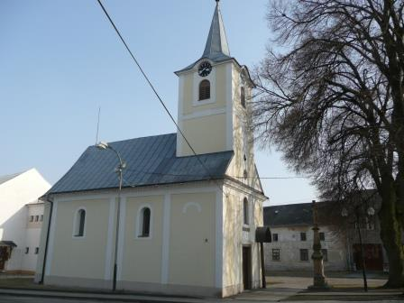
KAPLE SVATÝCH ANDĚLŮ STRÁŽNÝCH
Jedná se o barokní stavbu z roku 1734 s obdélníkovým půdorysem, která má v průčelí hranolovou věž s jehlancovou střechou a nad oknem kamenný erb hraběte Karla Martinice.

Slide 4
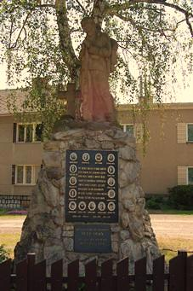

PAMÁTNÍK SENIČKA
Památník obětem světových válek z 20. let od neznámého autora. Na čelní straně mohyly je vsazena obdélná deska z černé žuly s fotografiemi padlých v oválných rámečcích s plasticky profilovaným okrajem a nápisem umístěným ve středu desky: „VY, JICHŽ KOSTI V DÁLI KRYJE / CIZÍ NÁM NEZNÁMÁ ZEM / PRO VÁS SRDCE NAŠE BIJE / VÁM VZPOMÍNKU VĚNUJEM / MUČEDNÍCI DOBY BĚSNÉ / VYRVANÍ SVÝM RODINÁM / BY JSTE VSTŘÍC ŠLI SMRTI DĚSNÉ / POKOJ VĚČNÝ PŘEJEM VÁM“.

Slide 5
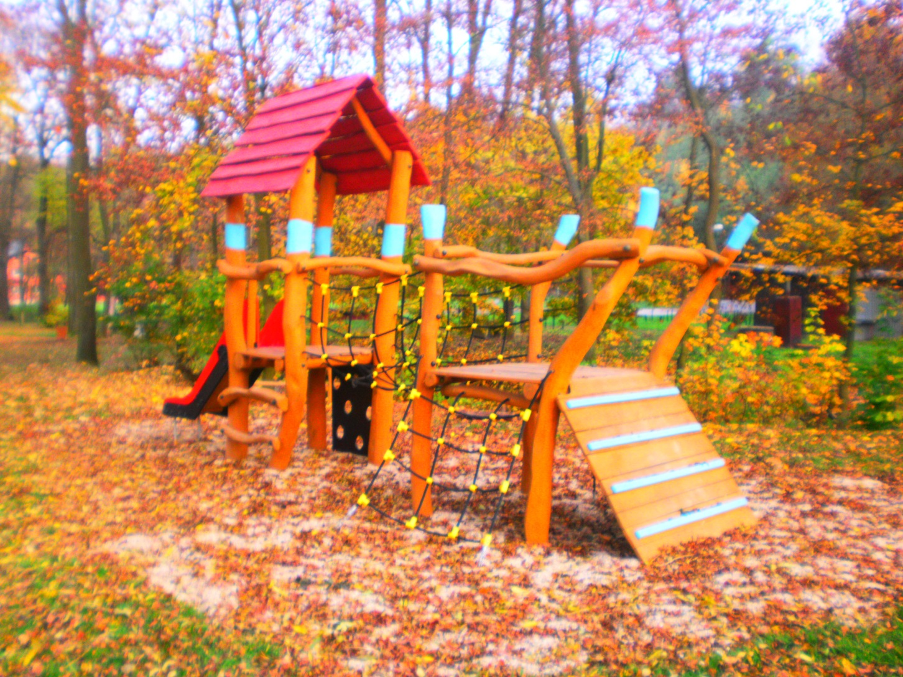
MÁME NOVÉ HŘIŠTĚ

Slide 6
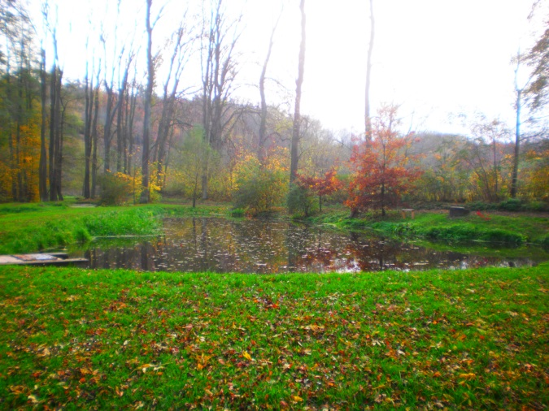
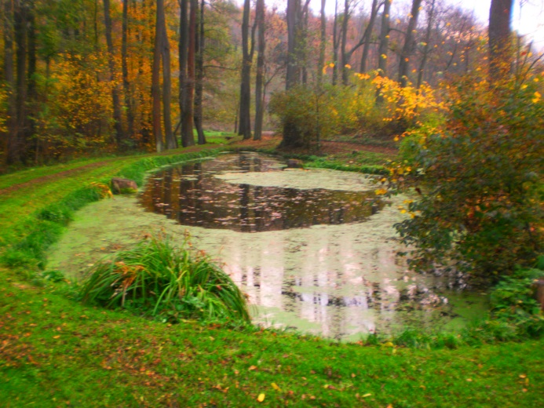
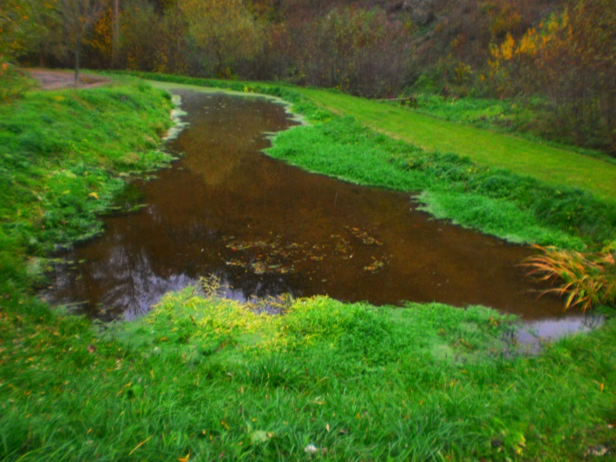
3 RYBNÍKY

Slide 7

ZNAK

Slide 8

AKCE V SENIČCE
DĚTSKÝ DEN
ROZSVĚCENÍ STROMEČKU
HODOVÁ ZÁBAVA
KARNEVAL PRO DĚTI
OBECNÍ PLES
A HASIČSKÝ PLES

Slide 9
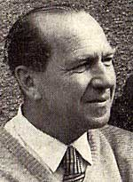

Josef Koudelák
26. 2. 1906 - 20. 8. 1960
Narozen v: Senička u Litovle. Josef Koudelák byl básník, prozaik, folklorista a jeden z předních představitelů plururalismu.
Po obecné škole v obci absolvoval reální gymnázium v Litovli a dále studoval na učitelském ústavu v Olomouci.

